Slide 1
Тестирование веб-интерфейса

Slide 2
Где мы сейчас находимся
Тест-план
Чек-лист
Тест-кейс
Данные
Выполнение
Тест-дизайн
Отчет о дефектах

Slide 3
Тестирование веб-интерфейса
В сфере ИТ интерфейсы обычно делятся на:
аппаратные;
программные;
пользовательские.
Веб-интерфейсы — это средства, с помощью которых пользователь взаимодействует с веб-приложением.
Notes:
Согласно этому стандарту план тестирования— это документ, описывающий весь объем работ по тестированию, начиная с описания объекта, стратегии, расписания, критериев начала и окончания, конфигурации, знаний и навыков тестировщиков, а также оценки рисков и вариантов их разрешения.

Slide 4
Браузер (browser)
Агент пользователя, позволяющий пользователю получать и читать гипертекст, просматривать содержание гипертекстовых узлов (обычно веб-страницы), перемещаться от одного узла к другому и взаимодействовать с информационным наполнением.
Notes:
Браузер обрабатывает этот текст и показывает его в графическом виде

Slide 5
Функции Браузера
Рендеринг — это процесс от рисовки браузером веб-страниц.
Отправку запросов;
Сохранение специальных файлов, по которым веб-сервис может определить, что мы — его зарегистрированный пользователь;
Проверку сертификатов безопасности;
Шифрование паролей;
Процесс передачи данных и многое другое.
Notes:
Браузер обрабатывает этот текст и показывает его в графическом виде

Slide 6
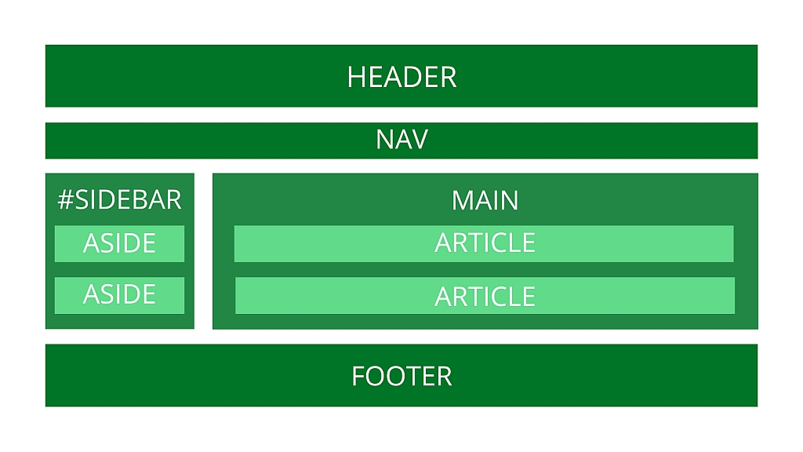
Notes:
Основные элементы веб-страницы, согласно спецификации HTML5,

Slide 7
Элементы веб-страницы
Checkbox (Чек-бокс)
Radio buttons (Переключатель)
Dropdown lists (Выпадающий список)
List (Список)
Buttons (Кнопки)
Toggle / Switches (Тумблер/ выключатель)
Text field (Поле для ввода текста)
Date and time pickers (Поле для ввода даты (времени))
Breadcrumb (Хлебные крошки)
Pagination (Пагинация)
Slider (Слайдер, ползунок, бегунок)
Icon (Иконка )
Image Carousel (Карусель изображений)
Notifications (Уведомления (счётчик уведомлений))
Progress Bar (Панель прогресса)
Tool Tip (Тултип, подсказка, всплывающая подсказка)

Slide 8
Тест-дизайн для веб-интерфейсов
Функциональность — как элементы интерфейса выполняют свои функции.
Соответствие стандартам — общий стиль, принятые обозначения.
Usability или практичность — удобство использования.

Slide 9
Инструмент DevTools
Вкладка Elements
Вкладка Console
Вкладка Network
Notes:
Вкладка Console
содержит возможность писать и выполнять запросы на языке JavaScript. Кроме того, там выводятся ошибки программ на JavaScript (сокращают до JS), которые были загружены вместе с сайтом и уже выполнены в браузере.
Как правило, большинство этих ошибок не критичны и не влияют на работу веб-приложения.
Когда стоит подозревать, что ошибка вызвана JavaScript?
Не отправляется форма.
Не нажимается кнопка.
Не происходит валидация полей.
Не появляются или не исчезают элементы интерфейса.
Вкладка Network
Основная функция данной вкладки — запись сетевого журнала. Вкладка даёт представление о запрашиваемых и загружаемых ресурсах в режиме реального времени.
На вкладке отображаются запросы к сайту и ответы от него.

Slide 10
Вкладка Network DevTools
Request — то, что браузер посылает на сервер, запрос каких-то данных.
Response — ответ от сервера.
Получение любой веб-страницы — это серия обменов Request и Response, называемая Session (Сессия).

Slide 11
Статусы-коды, ответы сервера
2ХХ — успешное принятие и обработка запроса клиента.
3XX — перенаправление на другую страницу.
4XX — ошибки на стороне клиента, либо указание на ресурс, который никогда не существовал.
5XX — ошибка на стороне сервера. Сервер недоступен или не может обработать запрос.

Slide 12
Кроссбраузерное тестирование
Кроссбраузерное тестирование (cross-browser testing) — это один из видов тестирования, который помогает поддерживать правильную работу продукта в разных версиях браузера. Оно помогает добиться уверенности в том, что веб-приложения работают в приемлемом количестве браузеров, в том числе на мобильных устройствах, планшетах, экранах различного размера

Slide 13
Инструменты для кроссбраузерного тестирования
Browserling
Browsera
Lambdatest

